Slide 1
CA PPM for Strategic Planning and Execution
Please print only when necessary to avoid needless waste of paper and toner.
Soporte a la ejecución estratégica Alexandre Assis, PMP®
Enero/2015

Slide 2
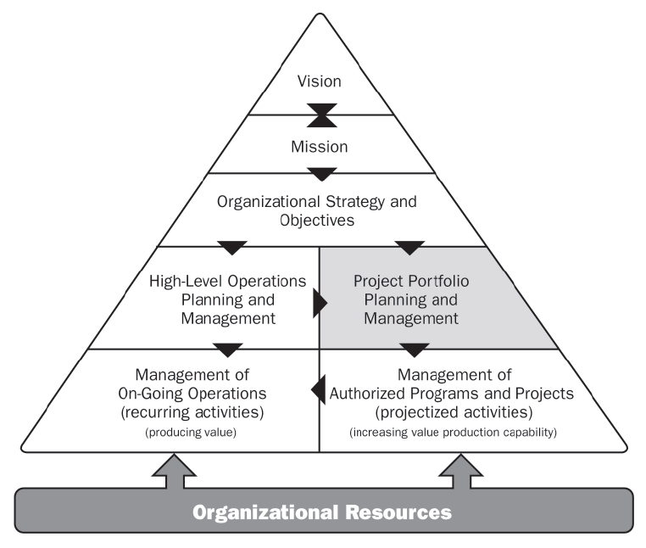
Expandiendo las capacidades de CA PPM
Funcionalidades “Core” de CA PPM
Funcionalidades Adicionales de CA PPM for Strategic Planning and Execution
Source: Project Management Institute, The Standard for Portfolio Management, second edition.
Notes:
CA PPM for Strategic Planning and Execution tiene como objetivo expandir las capacidades “estándar” de CA PPM hacia la dirección y planeación estratégica y permitir el seguimiento de los resultados vinculados a la cartera de inversiones de la organización

Slide 3
CA PPM para Ejecución Estratégica
Visión general para soportar la ejecución estratégica con CA PPM
Un Plan Estratégico sólo tiene sentido cuando este está directamente relacionado a la toma de decisiones sobre los recursos e inversiones que facilitará la entrega de Resultados concretos a través de una Ejecución efectiva y eficiente.
Dado a este constante ciclo de retroalimentación entre Planeamiento y Ejecución fue creado el acelerador de servicios “CA PPM para Ejecución Estratégica”.
CA PPM, por ser flexible y configurable, permite que sus procesos de Planeación Estratégica sean reflejados dentro de la solución por lo tanto directamente relacionados con las herramientas de gestión de portafolios, inversiones y recursos. Así, podemos desde la perspectiva de los objetivos, iniciativas e indicadores estratégicos definidos por la organización
Notes:
Ese es el RACIONAL por detrás del desarrollo del acelerador.
Hoy en dia la mayor parte de las empresas ya trabaja con alguna forma de planeación estratégica, con diferentes grados de madurez, detalles, precisión; muchos de nuestros clientes buscan en una solución de PPM un mecanismo para “hacer las cosas ciertas” – es decir– seleccionar las inversiones en las que invertimos para poder entregar los resultados esperados. Sin embargo, una dificultad importante para nuestros clientes es precisamente hacer la conexión entre estos dos mundos, es decir, responder a las siguientes preguntas:
Las cosas que estoy haciendo son las mejores para visibilizar las estrategias y obtener los resultados que espero de mi plan estratégico?
La forma como estamos entregando los proyectos estratégicos está generando algun impacto – positivo o negativo – los resultados obtenidos?
Necesito corregir alguna cosa en la ejecución?
Como ya se han conseguido las metas propuestas, cuál fue la tendencia? – Cuando realmente llegaremos al resultado deseado?

Slide 4
CA PPM para Ejecución Estratégica
Implementando un Proceso de Planeamiento Estratégico Continuo
Plan Estratégico dirige el presupuesto de inversiones y define métricas para su posterior uso en la selección de inversiones a ejecutar.
Presupuesto de Inversiones da origen a los Portafolios, que aplican los criterios de selección y priorización para definir los Programas y Proyectos para ser ejecutados– dada la capacidad de ejecución (recursos financieros y humanos).
La Ejecución se controla debido a que el avance de los Programas y Proyectos indica la tendencia de éxito en el logro de objetivos; esto permite una rápida corrección de la dirección cuando sea necesario;
Los indicadores alimentan el plan estratégico con mediciones comparadas con las metas establecidas para la verificación de los resultados finales obtenidos
Plan Estratégico
Indicadores Bottom-Up
Dirección Top-Down
Ejecución
Portafolio de Iniciativas
Selección de Proyectos y Programas
Resultados
Alcanzados
Inversiones
Global
Health-Check
Métricas de Selección
Mediciones
Planeamiento
Estratégico
Continuo
Capacidad
de Ejecución
(CAPEX y HeadCount)
Consumo de Recursos
Selección Basada en Criterios y Restricciones con Métricas Objetivas
Notes:
Nuestra sugerencia es implementar un Proceso Continuo de Planeamiento y Ejecución Estratégica. Los Planes Estratégicos listan diferentes niveles de los objetivos estratégicos de la empresa. También define las métricas que permiten calcular la alieación a cada uno de estos objetivos estratégicos. Del Plan Estratégico comenzamos a realizar la distribución de los fondos y head-count a través de proceso de Planeamiento Top-Down. El Presupuesto Top-Down da origen a los Portafolios de Iniciativas, que juntan las Capacidades recibidas de Headcount y CAPEX con las Métricas que permiten la alineación, produciendo un Portafolio Ideal de Proyectos y Programas selecionados para entregar un mejor resultado en relación a las estrategias definidas. La ejecución detallada de estos proyectos y programas necesita ser monitoreada constantemente – pues sirve como un “health-check” estratégico. Esto es porque los programas y proyectos son un mecanismo por el cual conseguimos entregar resultados. Si tengo un número X de proyectos soportando un determinado objetivo estratégico – y estos X proyectos están con riesgo alto, problemas de ejecución, atrasos, Sobrecostos, Alcance indefinido – Que dicen todos elementos acerca de la estrategia? Conseguiremos al final de estos proyectos entregar los resultados esperados? En este momento, el planificador puede, por adelantado, conocer el impacto y actuar como facilitador para asegurar el éxito de los proyectos y por lo tanto el éxito de las estrategias asociadas.
Pero, ¿cómo saber que estamos logrando los resultados esperados? La única manera es medir. Así, definimos indicadores y metas establecidos para estos indicadores; Con el tiempo, la medición de los indicadores para analizar la entrega de tendencia - y para que podamos corregir el curso cuando sea necesario.

Slide 5
CA PPM para Ejecución Estratégica
Visión general para soportar la ejecución estratégica con CA PPM
A continuación algunos ejemplos extraídos de CA PPM, que fue configurado para disponibilizar funcionalidades específicas para el planeamiento y seguimiento de la Ejecución Estratégica.
Nota: Las funcionalidades que usted verá a continuación no son parte nativa de las funcionalidades “Core” de CA PPM, sin embargo pueden ser implementadas a través de componentes configurados y customizados. Ajustes para adherencia al proceso real de cada organización pueden y deben ser realizados a través de contratación de servicios especializados con CA Services o con alguno de nuestros socios de negocios.
Notes:
Lo que verán a continuación es una vista de un conjunto de características que se podrían implementar para expandir las características CA "estándar" PPM para permitir que el proceso de definición y seguimiento estratégico puede ir de la mano con los procesos de PPM. Estas características no son parte de CA PPM, pero pueden ser implementadas por nuestros CA Servicios y nuestros socios de negocio.

Slide 6
CA PPM para Ejecución Estratégica
El ciclo completo en cuatro grandes bloques
2 Revisión
De Estrategias
3 Selección de Inversiones
1 Mapas Estratégicos
4 Planeamiento Top-Down
Notes:
Para facilitar el entendimiento, estamos presentando las funcionalidades en cuatro grandes bloques que acá presentamos en el orden en el cual normalmente uno los implementa:
Mapas Estratégicos contienen artículos e indicadores relacionados
Monitoreo y Revisión de Estrategias
Inversión Clasificación: Selección y Priorización
Top-Down La planificación de la distribución de fondos y Headcount

Slide 7
CA PPM para Ejecución Estratégica
2- Revisão
De Estratégias
3- Avaliação de Investimentos
1- Mapas Estratégicos
4- Planejamento Top-Down
Bloque 1: Creación del Mapa Estratégico y la Estructura de Indicadores
Características
Árbol Multi-Nivel de Elementos Estratégicos (Temas, Metas, Objetivos, Iniciativas, etc) relacionados con las Perspectivas Estratégicas;
Indicadores para seguimiento de resultados de las estrategias;
Visualización Gráfica del Mapa Estratégico y Estructura de Indicadores.
Premisas para la Implementación
Plan Estratégico ha sido creado con la lista de Objetivos Estratégicos (o como los quieran nombrar)
Indicadores identificados – y está definida la relación de influencia entre ellos y los Objetivos Estratégicos

Slide 8
CA PPM para Ejecución Estratégica
2- Revisão
De Estratégias
3- Avaliação de Investimentos
1- Mapas Estratégicos
4- Planejamento Top-Down
Bloque 2: Revisión y Seguimiento Estratégico
Características
Seguimiento de Status de ítems Estratégicos y Evolución de Indicadores
Visualización Gráfica de Mapa Estratégico y la Jerarquía de Indicadores con Status
Impacto de Proyectos sobre la Estrategia (Health-Check)
Roadmap de Entrega de Resultados Estratégicos.
Premisas para la Implementación
Existencia de inversiones que soporten sus Estrategias manejadas a través de CA PPM
Uso de los Indicadores de Salud de Proyectos estándar de CA PPM*
Proceso de definición de Metas y ejecución de Mediciones para cada Indicador * (Dias de Retraso, Programación %, Costo %, Esfuerzo %, Ocurrencias, Pontuación de Riesgo, Cambios)

Slide 9
CA PPM para Ejecución Estratégica
2- Revisão
De Estratégias
3- Avaliação de Investimentos
1- Mapas Estratégicos
4- Planejamento Top-Down
Bloque 3: Evaluación de Inversiones para la Selección
Características
Métricas para evaluar las Inversiones en relación a la Estrategia de forma objetiva;
Escala normalizada para minimizar la subjetividad del proceso;
Ciclo de Evaluación genera un“Score” de las Inversiones en relación a las Métricas;
El “Score” alimenta al Portafolio para a selección y priorización de inversiones
Premisas para a Implementación
Existe un proceso de Evaluación Periódica de valor generado realizadas por las inversiones
Las Inversiones estratégicas poseen un “Estudio de Valor” con métricas definidas
Las métricas usan “Estudios de Valor” relacionándose con los Objetivos Estratégicos

Slide 10
CA PPM para Ejecución Estratégica
2- Revisão
De Estratégias
3- Avaliação de Investimentos
1- Mapas Estratégicos
4- Planejamento Top-Down
Bloque 4: Planeamiento Top-Down
Características
Distribucíón Top-Down de Beneficios Esperados, ETIs (FTEs) y Fondos
Roll-up de valores Asignados a los Items Estratégicos y Comprometidos con inversiones
Generación Automática de los Portafolios de Selección y Seguimiento de Inversiones
Premisas para la Implementación
Un Proceso de Presupuesto Estratégica que defina valores de alto nivel a distribuir
Una regla de asignación (o asumimos que se adoptarán las ponderaciones de los items)
Un grupo de Portafolios (Los Items Estratégicos con los cuales se relacionan)
Definición de Item (Objetivo Estratégico) que financia cada Inversión Estratégica

Slide 11
CA PPM para Ejecución Estratégica
El ciclo completo en cuatro grandes bloques
2 Revisión
De Estrategias
3 Selección de Inversiones
1 Mapas Estratégicos
4 Planeamiento Top-Down
Fim
Notes:
Para facilitar el entendimiento, estamos presentando las funcionalidades en cuatro grandes bloques que acá presentamos en el orden en el cual normalmente uno los implementa:
Mapas Estratégicos contienen artículos e indicadores relacionados
Monitoreo y Revisión de Estrategias
Inversión Clasificación: Selección y Priorización
Top-Down La planificación de la distribución de fondos y Headcount

Slide 12
Creando Mapa Estratégico y la Estructura de Indicadores

Slide 13
CA PPM para Ejecución Estratégica
El ciclo completo en cuatro grandes bloques
La creación de Mapa Estratégico y la Estructura de Indicadores
Árbol Multi-Nivel de Elementos Estratégicos (Temas, Metas, Objetivos, Iniciativas, etc) relacionados a las Perspectivas Estratégicas;
Indicadores para seguimiento de los resultados de las estrategias;
Visualización Gráfica de Mapa Estratégico y Estructura de Indicadores.

Slide 14
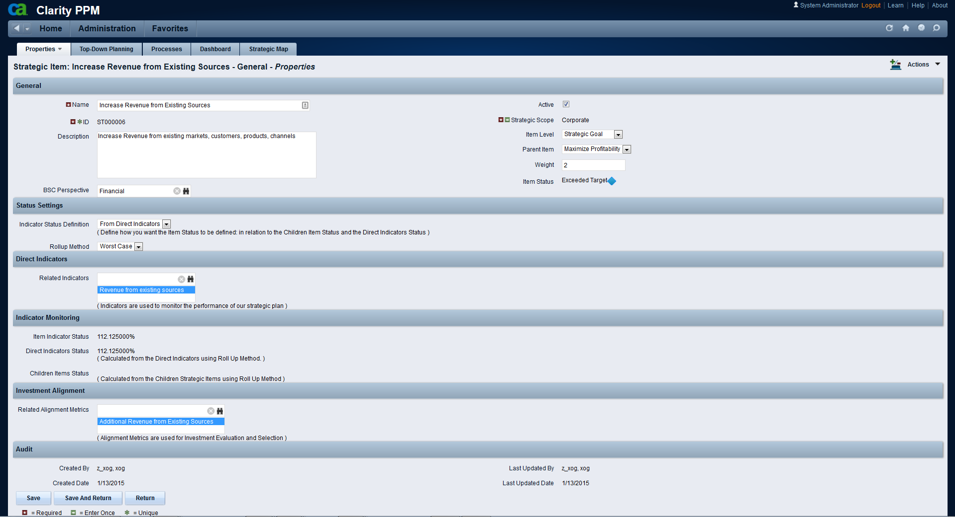
Creando el Mapa Estratégico
Item Estratégico registrado (Objetivo Estratégico)
Evaluación Multi-dimensional: Estrategia Corporativa, la Unidad de Negocios, Departamental, etc
Perspectiva BSC (Financiera, Cliente, etc.)
Estado del elemento o ítem
Configuración de como el Status del item es Calculado
Indicadores relacionados a este Item Estratégico de forma Directa
Seguimiento de Indicadores
% de cumplimiento de Item, Indicadores Directos de elementos hijos
Métricas usadas para evaluar Alineamiento Estratégico de Inversiones
(Ideas, Proyectos, Programas …)

Slide 15
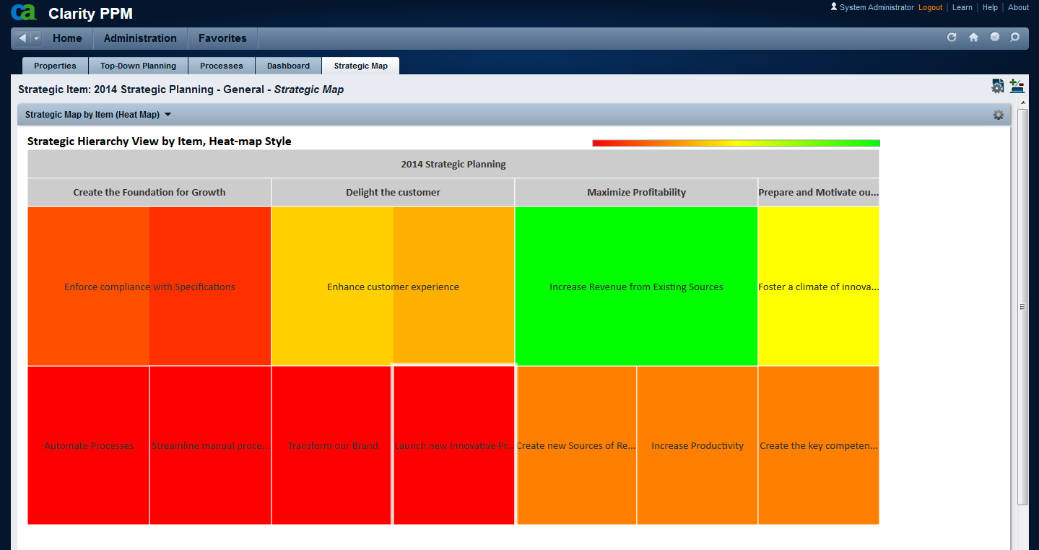
Creando el Mapa Estratégico
Mapa Estratégico

Slide 16
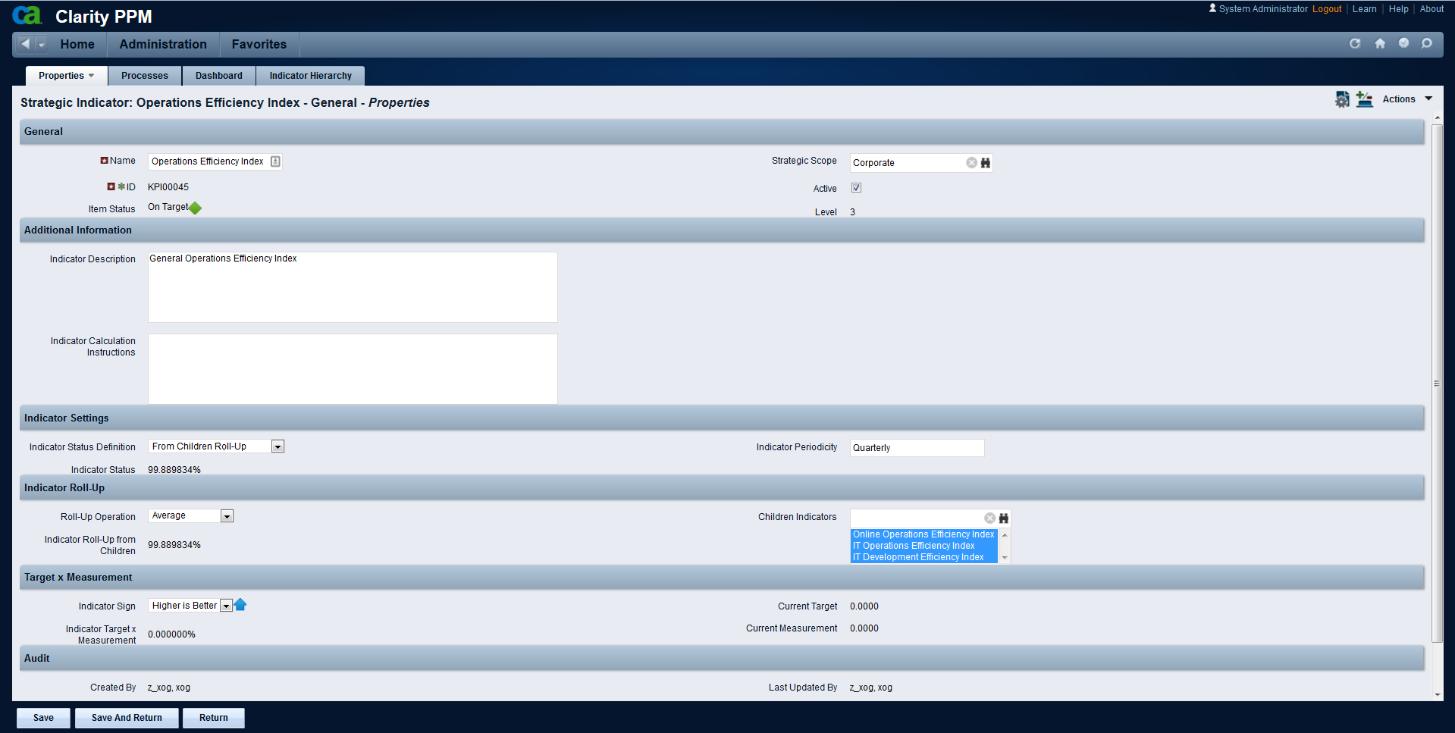
Creando la Estructura de Indicadores
Estado
actual del cumpliemiento de este Indicador
Los Indicadores son usados para el Seguimiento Estratégico; Ellos nos ayudan a saber si nuestros Objetivos Estratégicos están siendo cumplidos, a través de comparación de (“Targets”) y Mediciones (“Measurements”)
Configuración de Indicador – define como el Status Final debe ser calculado
Indicadores “hijos”
Indicador de logro Indirecto (acumulación de estado de logro de Indicadores hijos)
Comparación de la Última Medición con la Próxima Meta para este Indicador

Slide 17
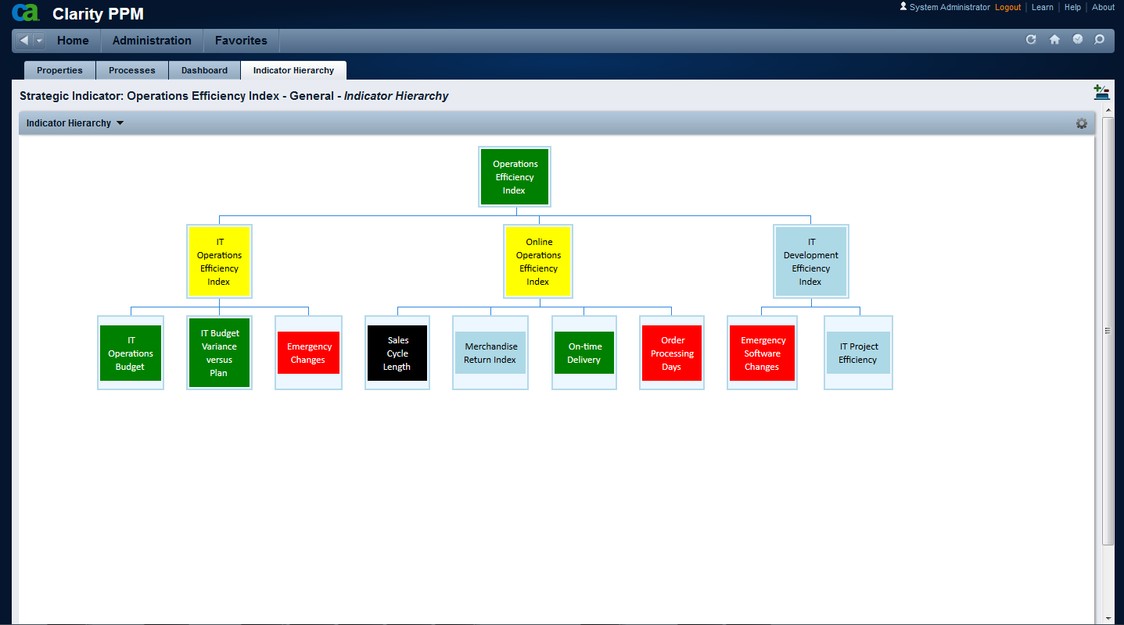
Creando la Estructura de Indicadores
Jerarquía de Indicadores
Volver

Slide 18
Revisión y Seguimiento Estratégico

Slide 19
CA PPM para Ejecución Estratégica
El ciclo completo en cuatro grandes bloques
Seguimiento Estratégico
Seguimiento de Status de items Estratégicos
Seguimiento de Evolución de Indicadores Estratégicos
Visualización Gráfica de Mapa Estratégico y la Jerarquía de Indicadores
Impacto de Proyectos sobre la Estrategia (Health Check)
Roadmap de Entrega de Resultados Estratégicos.

Slide 20
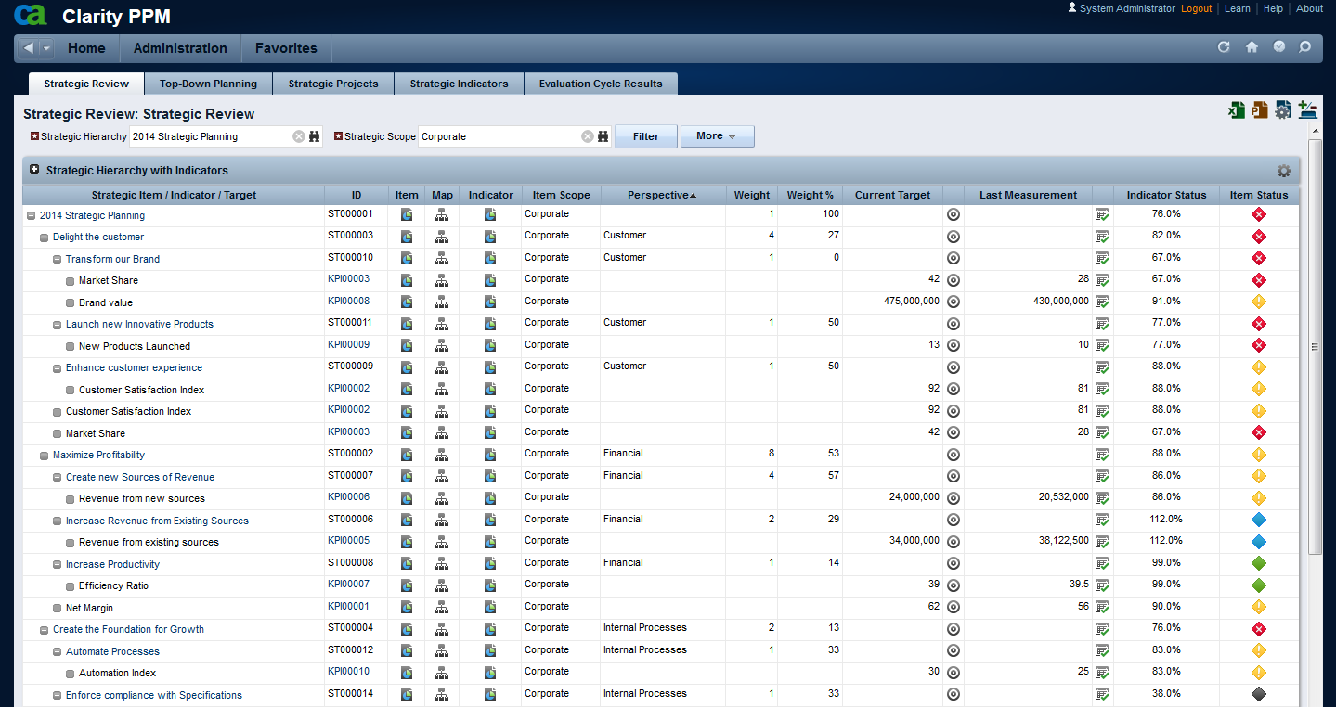
Seguimiento de Items Estratégicos
Revisión Estratégica Multi-Escopo, Multi-Nível
Com Indicadores
Alineamiento a las Perspectivas de BSC
Metas y Mediciones corrientes
Drill-Down para Metas e Mediciones en el Tiempo
Jerarquía Estratégica con Items e Indicadores
Logro del Estado Indicadores - Acumulada

Slide 21
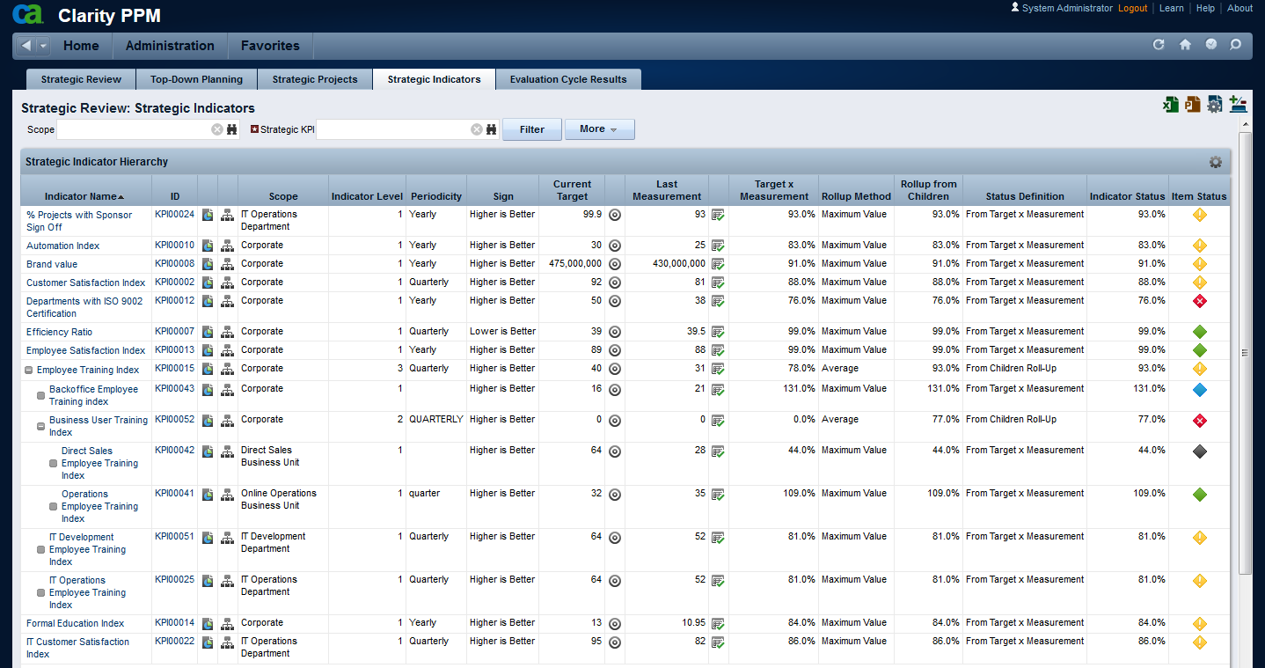
Seguimiento de Indicadores
Jerarquía de Indicadores Estratégicos
Jerarquía de Indicadores
Metas y Meciciones corrientes
Drill-Down para Metas y Mediciones en el Tiempo
Logro del Estado Indicadores - Acumulada

Slide 22
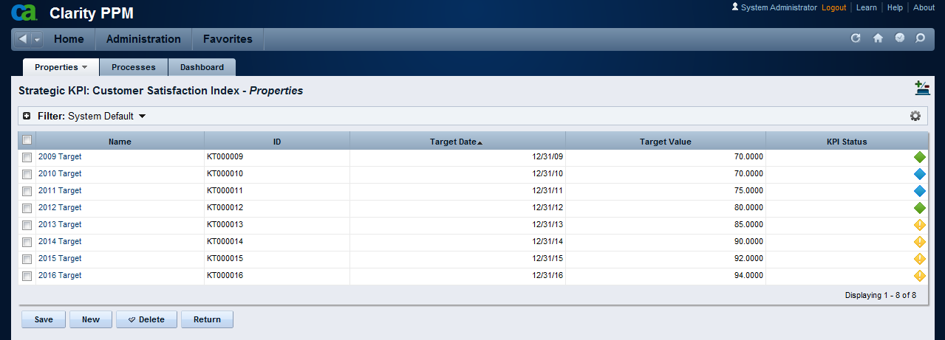
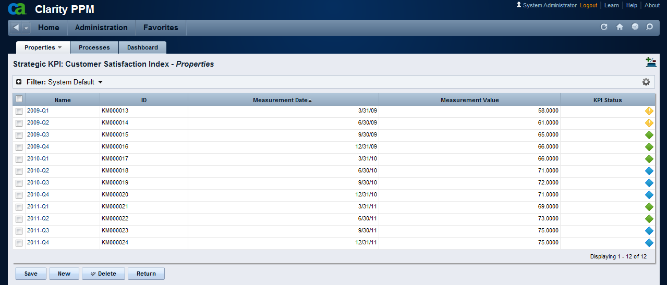
Seguimiento de Indicadores
Metas definidas para este Indicador por período
Mediciones efectuadas para este Indicador a cada período

Slide 23
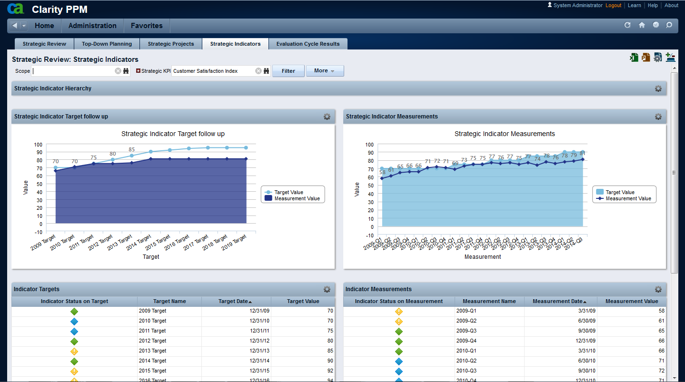
Evolución de Indicadores
Medición x Meta actual de cada período
Meta x Medición Final del período

Slide 24
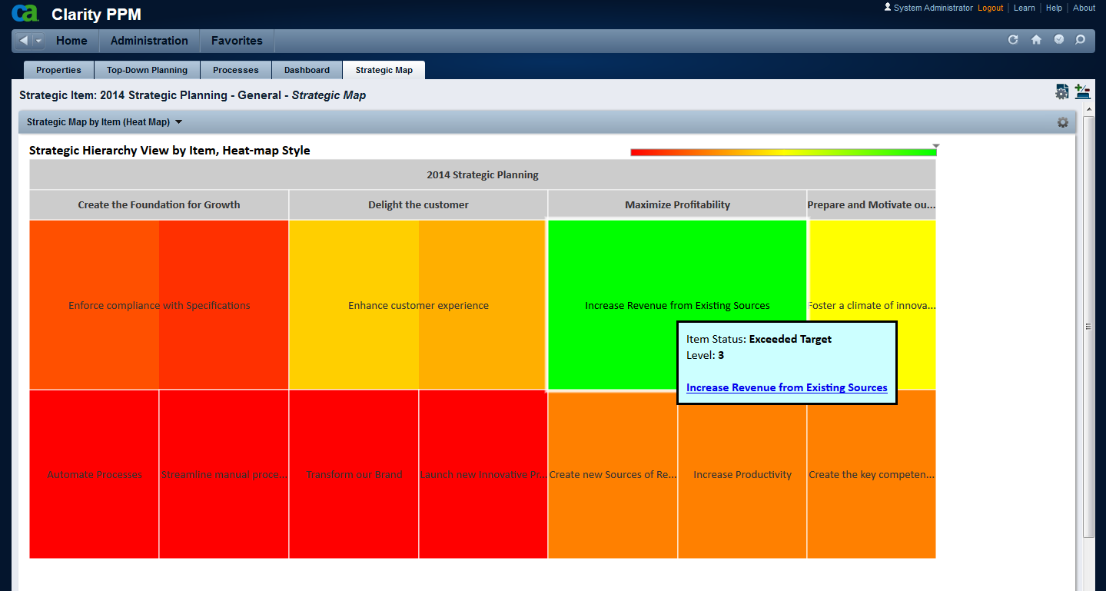
Visión Gráfica de Mapa Estratégico
Mapa Estratégico
Tamaño representa la importancia; Color Representa el % logro relativo a otros item
Clique para descer um nível
Informaciones adicionales con Link para el Item

Slide 25
Visión Gráfica de Jerarquía de Indicadores
Jerarquía de Indicadores
Nombre de Indicador
Con Link para Drill-Down
Color indica el Estado

Slide 26
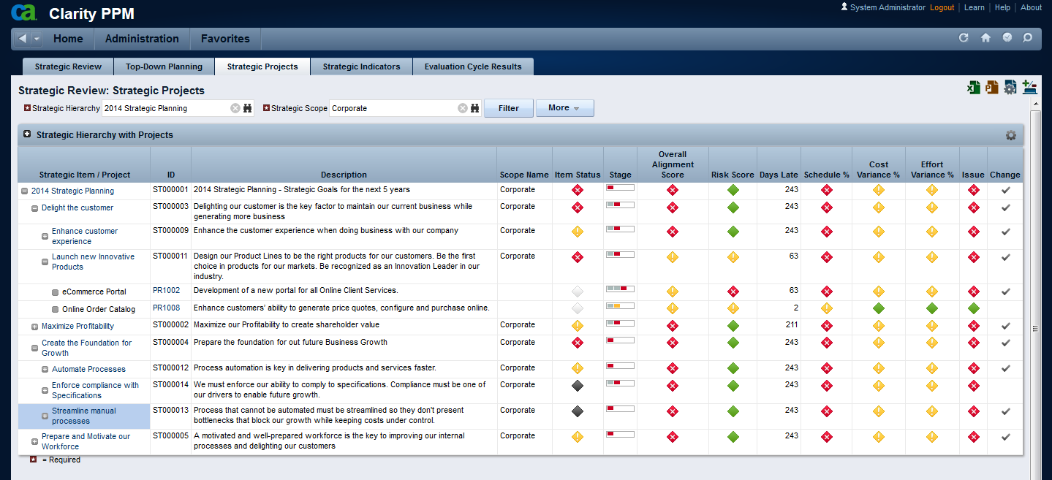
Impacto de Proyectos en la Estrategia (Health-Check)
Jerarquía Estratégica con Proyectos
Indicadores de Salud de Proyectos Estratégicos

Slide 27
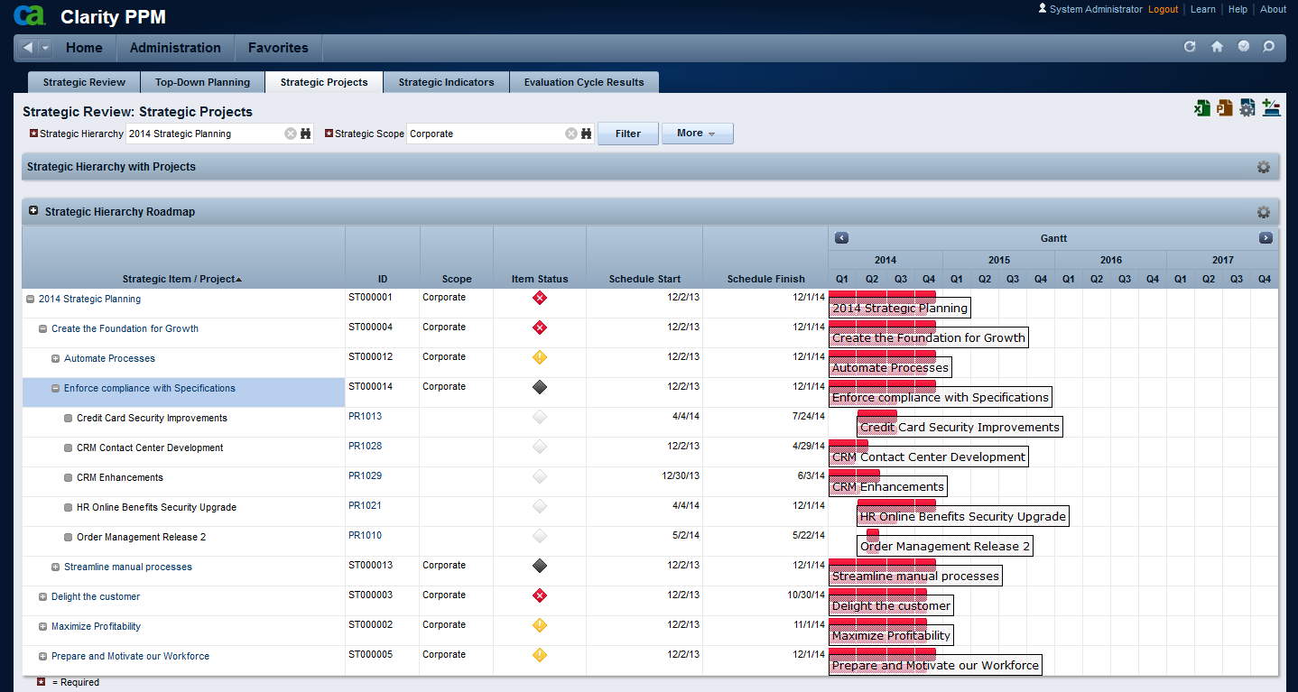
Roadmap de Entrega de Resultados de las Estrategias
Jerarquía Estratégica con Proyectos
Roadmap de entrega de resultados estratégicos

Slide 28
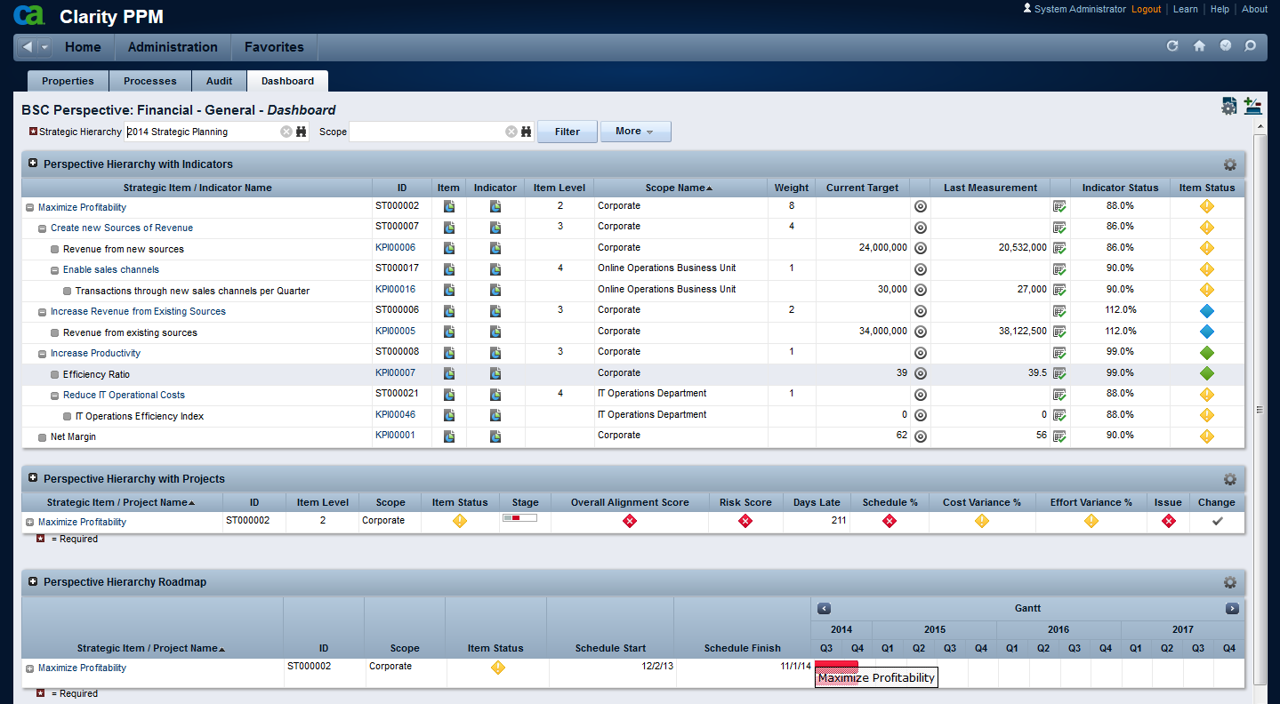
Visión por Perspectiva de Balanced Scorecard
Panel de Perspectiva Balanced Scorecard
Jerarquía con Indicadores
Jerarquía con Impacto en Proyectos Estratégicos
Roadmap de Entrega de Resultados
Volver

Slide 29
Evaluación de Inversiones para la Selección

Slide 30
CA PPM para Ejecución Estratégica
El ciclo completo en cuatro grandes bloques
Evaluación de inversiones para la Selección
Métricas para evaluar las inversiones de los objetivos estratégicos de forma objetiva;
Escala normalizada para minimizar la subjetividad del proceso;
Ciclo de Evaluación Estratégica calcula el “Score” de alineamiento de Inversiones en relación a las Métricas;
El“Score” de alineamiento alimenta el Portafolio permitiendo la selección de inversiones con el mejor alineamiento estratégico

Slide 31
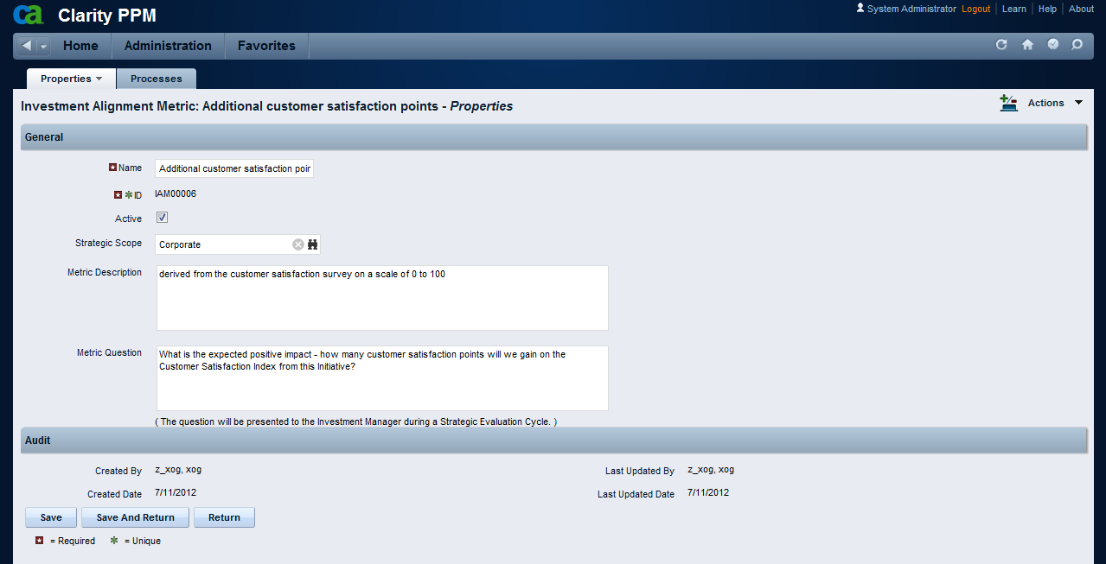
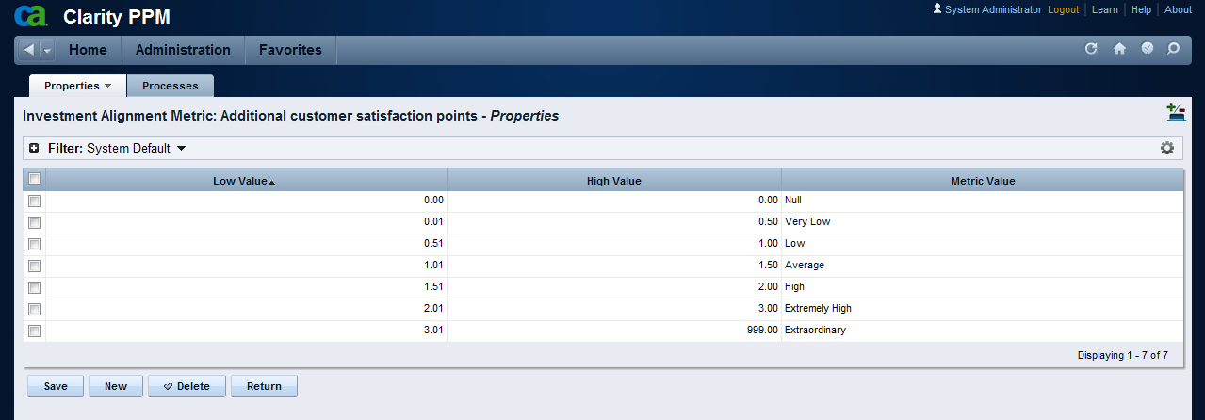
Evaluación de Inversiones para Selección
Métricas de Alineamiento de Inversiones
Las Métricas de alineamiento son usadas en Evaluación de las Ideas, Proyectos y Programas como su Adherencia a los items(Objetivos) Estratégicos.
Escala Normalizada: las métricas cuantitativas(dias, dinero, productos, horas, etc) son normalizadas en una escala cualitativa de 0 (nulo) a 100 (extraordinario), permitiendo posterior comparación – ayudando a eliminar la subjetividad del proceso de evaluación

Slide 32
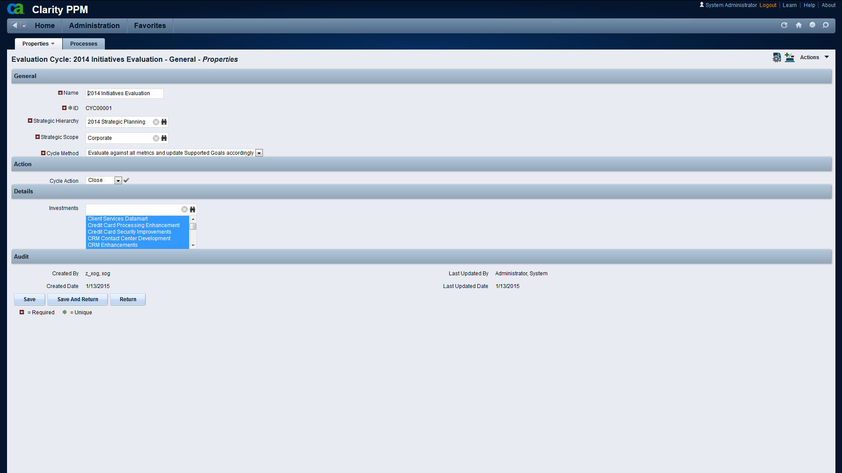
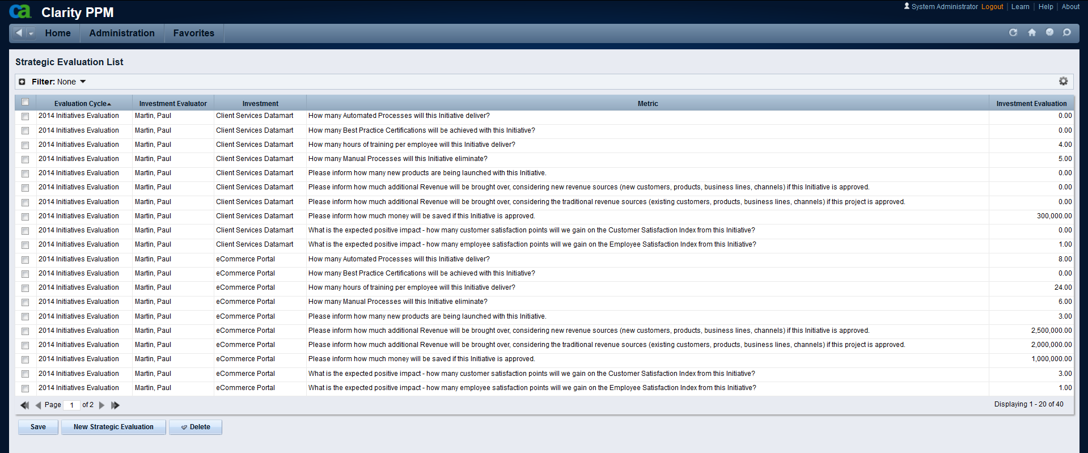
Evaluación de Inversiones para Selección
Ciclo de Evaluación Estratégica
El relacionamento de Inversiones con los Objetivos Estratégicos puede ser Manualmente determinado por el usuario o Automáticamente inferido por el sistema – basado en las respuestas para el cuestionario de métricas
El “owner” de inversión recibe un cuestionario que debe informar la cantidad de como su proyecto contribuirá a la métrica
¿Qué inversiones (Ideas, Proyectos, Programas) será evaluado en este Ciclo de Evaluación Estratégica?

Slide 33
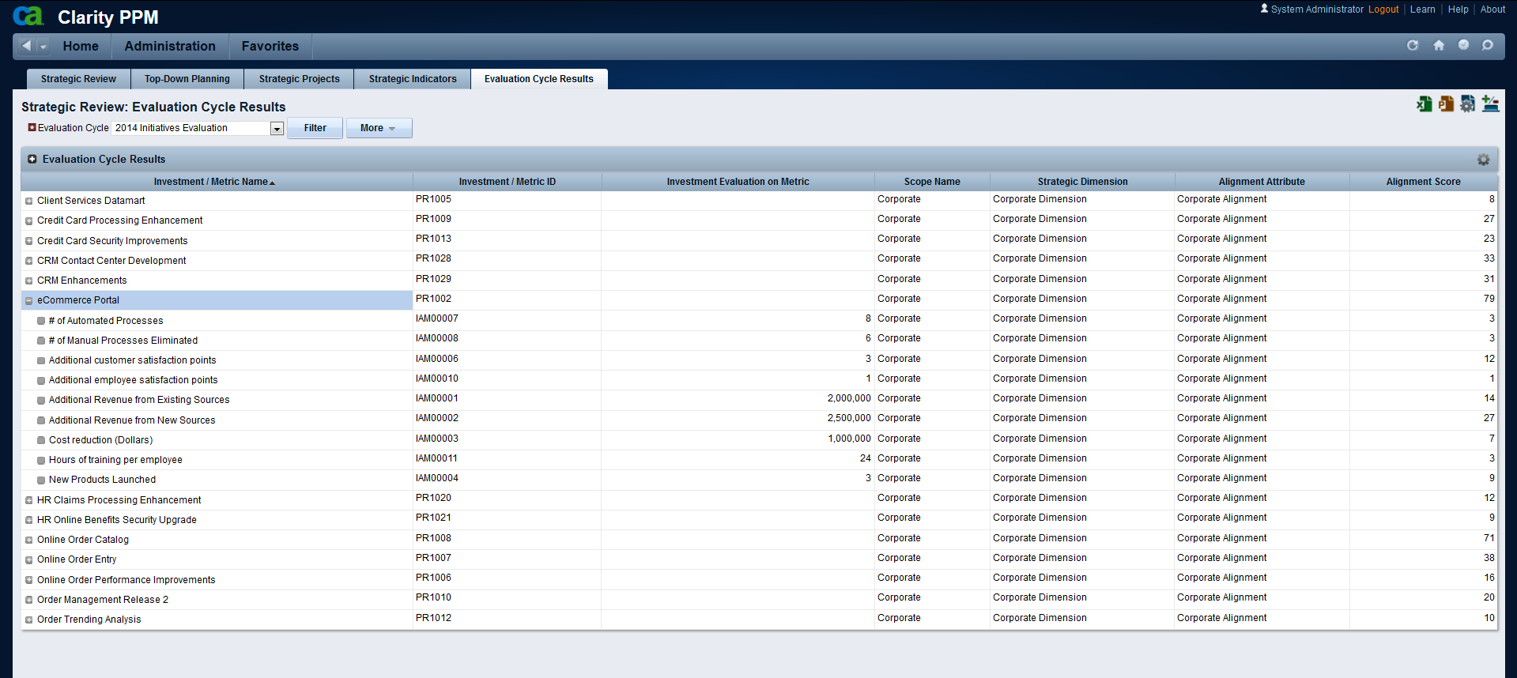
Evaluación de Inversiones para Selección
Resultado de Evaluación Estratégica
Inversiones (Ideas, Proyectos, Programas) que fueron evaluados en este Ciclo estratégico
Puntuación de Alineamiento Estratégico calculada para las Inversiones
La inversión se puede medir en múltiples dimensiones, para generar una puntuación "compuesto". Ex: Alineación Corporativa y alineación Departamental
Detalle de las Respuestas y Resultado para cada Métrica

Slide 34
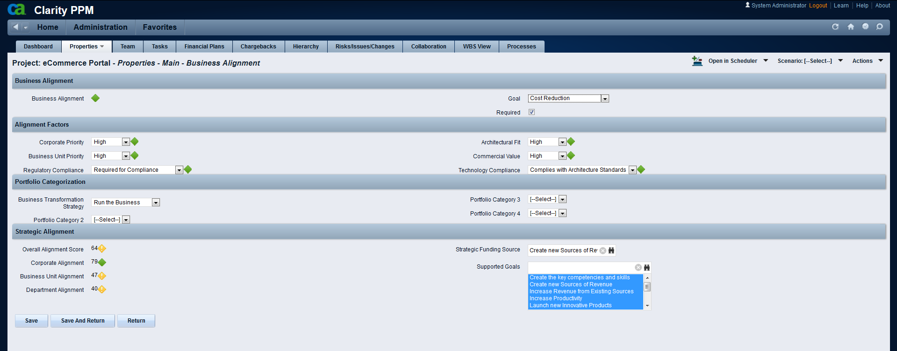
Evaluación de Inversiones para Selección
Resultado de Evaluación Estratégica
Puntuación obtenida por un Proyecto después del ciclo de Evaluación Estratégica
Evaluación multidimensional: Estrategia Corporativa, Estrategia Unidad de Negocios, Estrategia Departamento, totalmente configurable
Los Objetivos Estratégicos será la Fuente Principal de Financiamiento Estratégico
Objetivos Estratégicos soportados por este Proyecto.
Pueden ser inferidos Automáticamente o definidos Manualmente

Slide 35
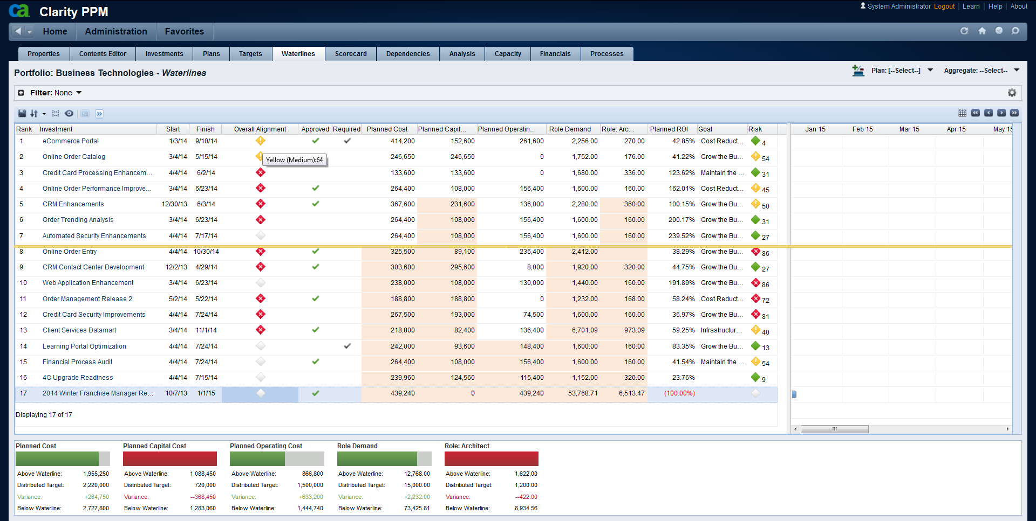
Evaluación de Inversiones para Selección
Resultado de Evaluación disponible en Portafolio para Análisis Comparativo
La puntuación de Alineamiento Estratégico que fue calculada y usada para la priorización de Inversiones (Ideas, Proyectos, Programas) mas importantes estrategicamente para ayudar a la Selección
Volver

Slide 36
Planeamiento Top-Down

Slide 37
CA PPM para Ejecución Estratégica
El ciclo completo en cuatro grandes bloques
Planeamiento Top-Down
Distribución Top-Down de Beneficios Esperados, ETIs (FTEs) y Fondos
Roll-up de los Fondos, ETIs (FTEs) y Beneficios Asignados a los elementos Estratégicos y Comprometidos con inversiones planeadas
Generación Automática de Portafolios de Selección y Seguimiento de Inversiones

Slide 38
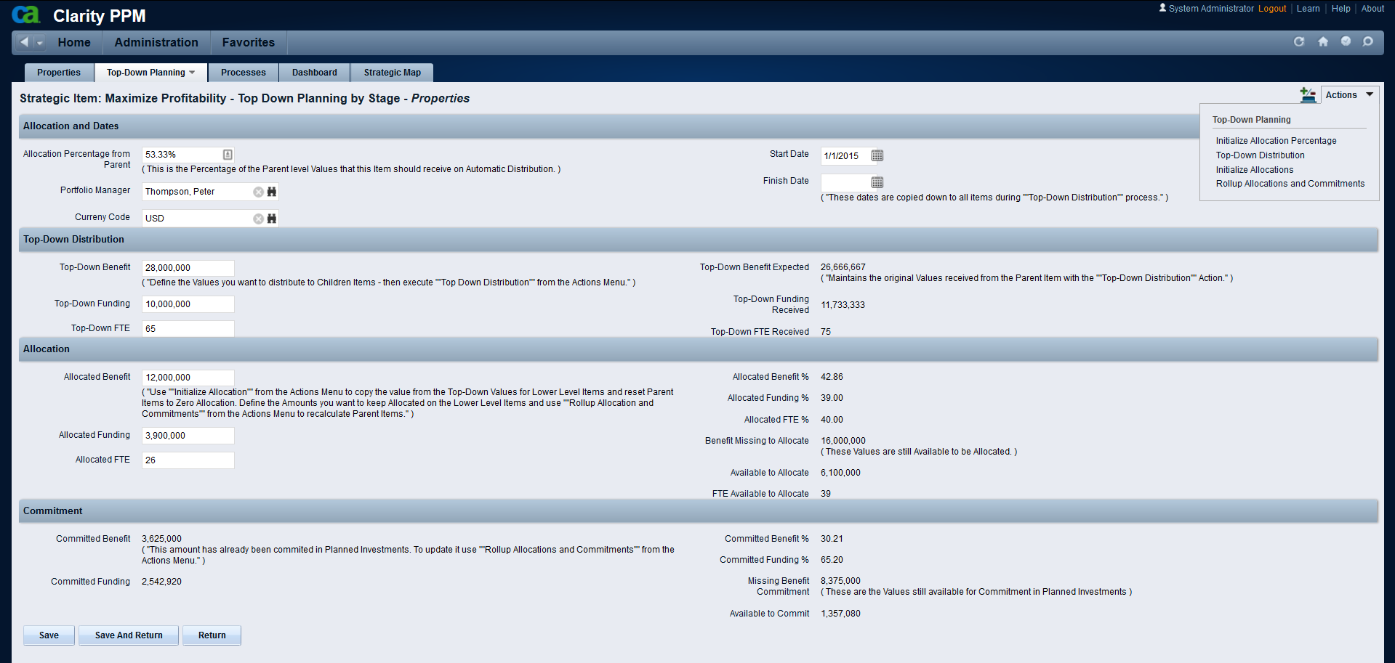
Planeamiento Top-Down
Definición de Valores y Ejecución de Acciones Automatizadas
Distribución Top-Down
Asignación Efectiva
Acciones para ayudar en la Automatización de Distribución Top-Down y Acumulación (Roll-Up) de Valores
Valor Comprometido

Slide 39
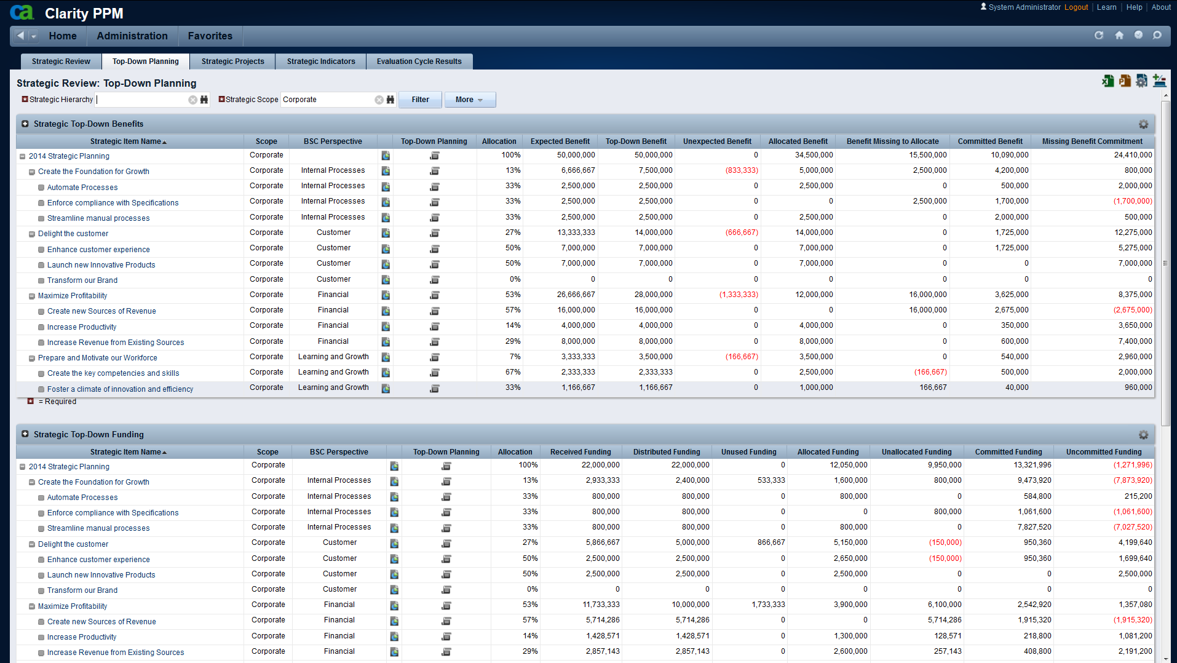
Planeamiento Top-Down
Visualización Jerárquica – Beneficios y Fondos
Distribución Top-Down y Saldo
Valores Asignados y Saldo
Comprometido
y Saldo
Beneficios Esperados
Fondos

Slide 40
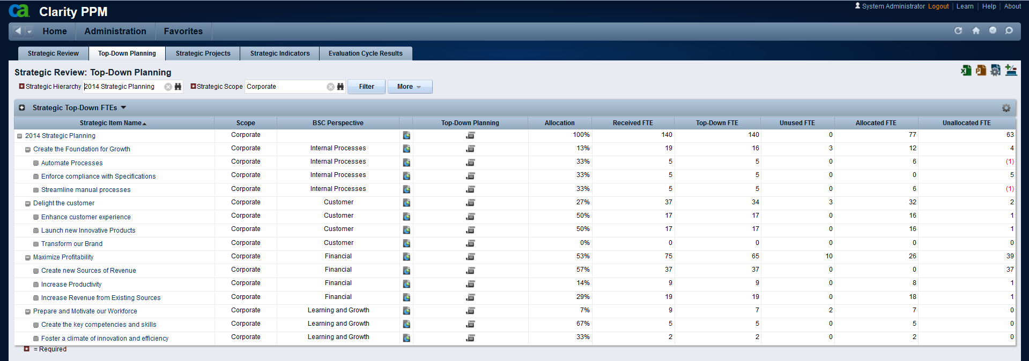
PlaneamientoTop-Down
Visualización Jerárquica– Plan de Headcount (FTEs ou ETIs)
Distribución Top-Down y Saldo
Valores Asignados y Saldo
Plan de HeadCount (ETIs ou FTEs)

Slide 41
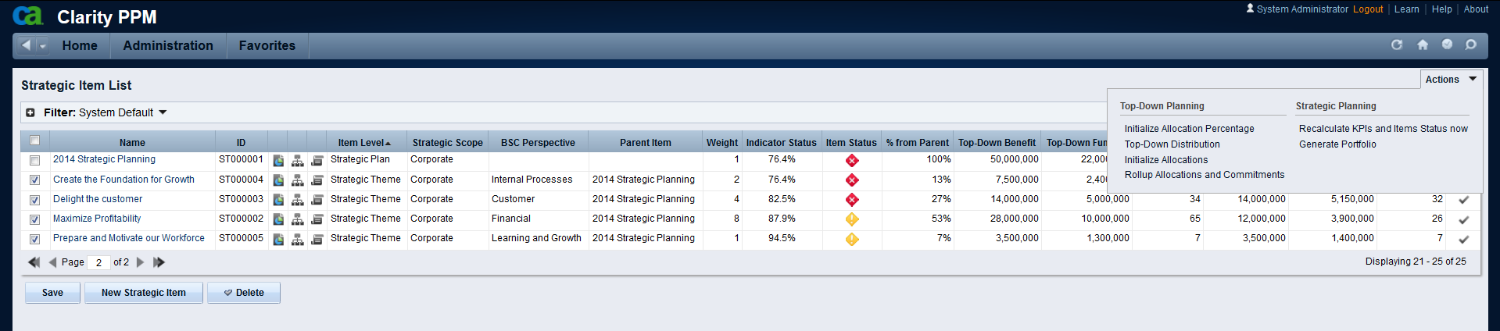
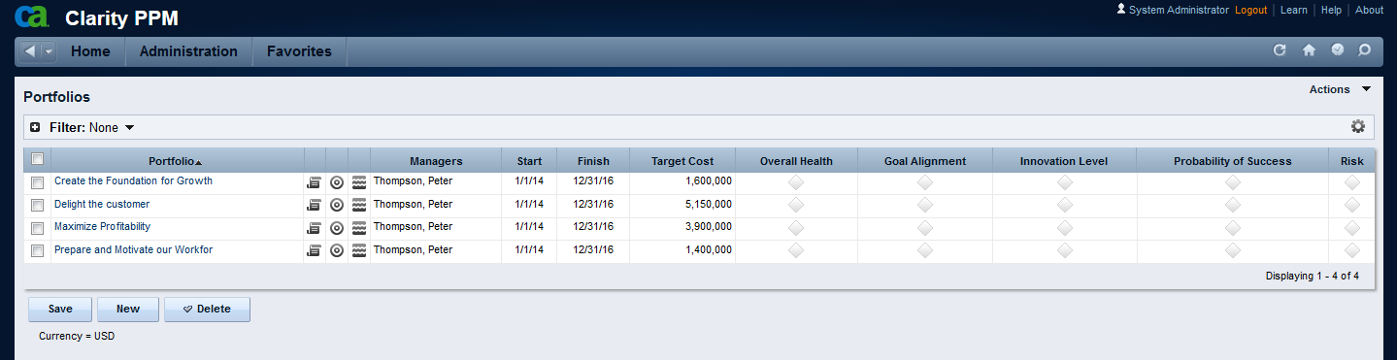
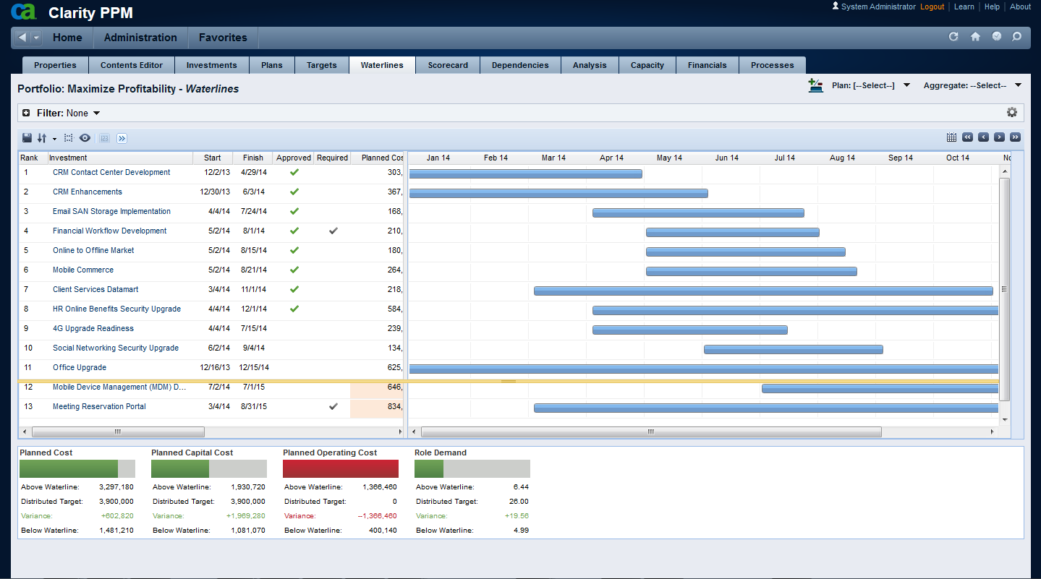
Planeamiento Top-Down
Generación Automática de Portafolios
Generación Automática de Portafolios
Volver

Slide 42
Alexandre Assis
Sr Director, Presales
Alexandre.Assis@ca.com
@cainc
slideshare.net/CAinc
linkedin.com/company/ca-technologies
ca.com

